Slide 1
Cours Réseaux SI S5 — Couche Application et services réseau
Université de Mostaganem — Dr. Madani BELACEL
Licence SI — Semestre 5 — BELACEL Madani — Université de Mostaganem
Cours Réseaux SI-S5 • Diapositive 1/10
Notes:
Cours 08 : Équipements réseau
Module Reseaux
Dr. BELACEL Madani — Université de Mostaganem
Année 2026-2027

Slide 2

Objectifs
Université de Mostaganem — Dr. Madani BELACEL
🎯 **Configurer** et **analyser** un serveur **DNS** (zones, enregistrements, résolution récursive).
🎯 **Comparer** HTTP/1.1, **HTTP/2** et **HTTPS/TLS 1.3**.
🎯 **Expliquer** le fonctionnement de **DHCP** (DORA, relay, options).
🎯 **Sécuriser** les services réseau de base (DNSSEC, DoH — aperçu).
Cours Réseaux SI-S5 • Diapositive 2/10
Notes:
Cours 08 — Diapo 2/10
Équipements réseau
Routeurs, switches, pare-feu, architecture campus

Slide 3
Plan
Université de Mostaganem — Dr. Madani BELACEL
📋 DNS avancé
📋 HTTP/2 et HTTPS/TLS
📋 DHCP et options avancées
📋 Autres services (SMTP, FTP, NTP — synthèse)
📋 Sécurité des services
📋 QCM
Cours Réseaux SI-S5 • Diapositive 3/10
Notes:
Cours 08 — Diapo 3/10
Équipements réseau
Routeurs, switches, pare-feu, architecture campus

Slide 4

Objectifs du chapitre
Université de Mostaganem — Dr. Madani BELACEL
1️⃣ **Configurer** et **analyser** un serveur **DNS** (zones, enregistrements, résolution récursive).
1️⃣ **Comparer** HTTP/1.1, **HTTP/2** et **HTTPS/TLS 1.3**.
1️⃣ **Expliquer** le fonctionnement de **DHCP** (DORA, relay, options).
1️⃣ **Sécuriser** les services réseau de base (DNSSEC, DoH — aperçu).
Cours Réseaux SI-S5 • Diapositive 4/10
Notes:
Cours 08 — Diapo 4/10
Équipements réseau
Routeurs, switches, pare-feu, architecture campus

Slide 5
1. DNS avancé
Université de Mostaganem — Dr. Madani BELACEL
2️⃣ Chaque enregistrement a un **TTL** (Time To Live).
2️⃣ Résolveur met en cache jusqu'à expiration → réduit charge serveurs.
2️⃣ Requêtes DNS encapsulées dans **HTTPS** (port 443).
2️⃣ **Confidentialité** : FAI ne voit pas les requêtes DNS en clair.
2️⃣ Débat : centralisation vs sécurité.
Cours Réseaux SI-S5 • Diapositive 5/10
Notes:
Cours 08 — Diapo 5/10
Équipements réseau
Routeurs, switches, pare-feu, architecture campus

Slide 6
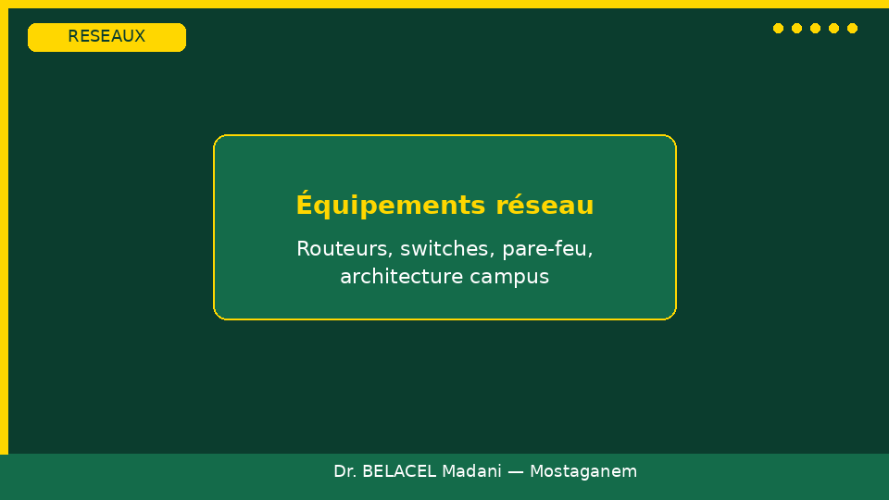
2. HTTP/2 et HTTPS/TLS
Université de Mostaganem — Dr. Madani BELACEL
3️⃣ **Head-of-line blocking** : une requête lente bloque les suivantes (même connexion keep-alive).
3️⃣ Multiples connexions TCP parallèles (6 par domaine) → overhead.
Cours Réseaux SI-S5 • Diapositive 6/10
Notes:
Cours 08 — Diapo 6/10
Équipements réseau
Routeurs, switches, pare-feu, architecture campus

Slide 7
3. DHCP avancé
Université de Mostaganem — Dr. Madani BELACEL
4️⃣ Voir polycopié PDF officiel
Cours Réseaux SI-S5 • Diapositive 7/10
Notes:
Cours 08 — Diapo 7/10
Équipements réseau
Routeurs, switches, pare-feu, architecture campus

Slide 8
4. Synthèse services
Université de Mostaganem — Dr. Madani BELACEL
5️⃣ Voir polycopié PDF officiel
Cours Réseaux SI-S5 • Diapositive 8/10
Notes:
Cours 08 — Diapo 8/10
Équipements réseau
Routeurs, switches, pare-feu, architecture campus

Slide 9
Approfondissement
Université de Mostaganem — Dr. Madani BELACEL
📌 Exemples Université de Mostaganem
📌 Références bibliographiques
📌 Lien TD/TP associé
Cours Réseaux SI-S5 • Diapositive 9/10
Notes:
Cours 08 — Diapo 9/10
Équipements réseau
Routeurs, switches, pare-feu, architecture campus

Slide 10
Synthèse & suite
Université de Mostaganem — Dr. Madani BELACEL
✅ Relire le polycopié PDF
✅ Préparer TD/TP
✅ Questions ?
Cours Réseaux SI-S5 • Diapositive 10/10
Notes:
Cours 08 — Diapo 10/10
Équipements réseau
Routeurs, switches, pare-feu, architecture campus

